Slide 1


Nevyriausybinių organizacijų plėtros įstatymo projekto poveikio analizė
2019 05 07
Vyriausioji patarėja nevyriausybinių organizacijų ir bendruomenių plėtros klausimais
Aurelija Olendraitė

Slide 2

PROBLEMA
1. Pilietinė galia Lietuvoje labai silpna
2. Negerėja aplinka pilietinės visuomenės organizacijoms veikti
NVO tvarumo indekso duomenys
Aplinka NVO veiklai išvystyta – 1
Aplinka NVO veiklai sudėtinga - 7
Pilietinės galios indekso duomenys
Didžiausia pilietinė galia – 100
Mažiausia pilietinė galia - 1
Notes:
Pilietinė galia – vos 37 balai iš 100.
Metodas: visuomenės apklausa ir ekspertų vertinimai.
Šaltinis: http://www.civitas.lt/research/pilietines-galios-indeksas/
Dėl ŠMM neskirto finansavimo tyrimo atlikimui, 2011 m. tyrimas nebuvo vykdytas.
NVO tvarumas tik 2,7, kai labiausiai išvystyta aplinka vertinama 1-etu, prasčiausia aplinka 7-etu.
Metodas - Ekspertų vertinimai.
Šaltinis: https://www.usaid.gov/europe-eurasia-civil-society
Vertinant tarptautinę praktiką, regiono kontekste atsiliekame. Šioje srityje Latvija, Estija ir Lenkija yra labiau pažengusios nei Lietuva.

Slide 3
NEEFEKTYVUS FINANSAVIMAS
Asignavimų valdytojas | „Pilietinei visuomenei“ 2014-2016 m. skirta:
SADM | ~ 34 mln. Eur.
KM | ~ 28 mln. Eur.
ŽŪM | ~ 2 mln. Eur
Instituciniams NVO gebėjimas stiprinti lėšų skiria tik SADM – 900 000 Eur./metus.
Lėšų skiriama nemažai, tačiau ar žinome ką finansuoja valstybė?
Notes:
Kadangi nėra aiškaus NVO apibrėžimo, kyla rimtų iššūkių siekiant užtikrinti, kad valstybės skiriamas finansavimas būtų naudojamas efektyviai, t.y. pasiektų būtent pilietinę galią stiprinančias organizacijas, o ne kitus ne pelno siekiančius juridinius asmenis.
Duomenys surinkti pačių NVO iš valstybės institucijų (daugiausia ministerijų).
2017 m. tyrimo duomenimis, ministerijos skiria apie 66 mln eur. Tačiau nesant apibrėžimo, tai yra daugiau spėjimas nei tikslus skaičius.

Slide 4

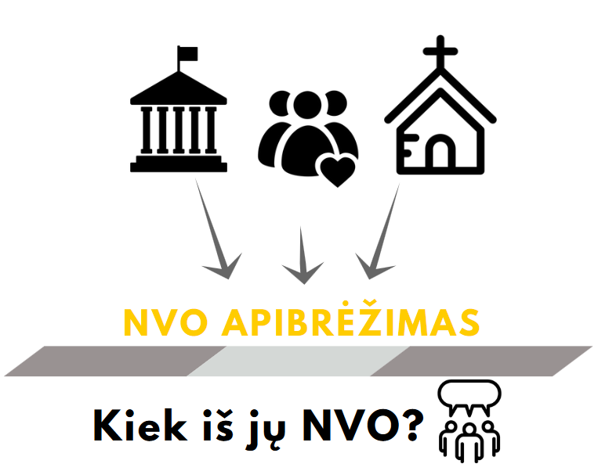
1.1. Teisinis neaiškumas: NPO ar NVO?
Įvairių ne pelno siekiančių organizacijų (NPO) yra >35 000
Kiek iš jų NVO?
Juridinių asmenų registrui ataskaitas už 2016 m. pateikė: 39% VšĮ;
25% asociacijų ir 22% labdaros ir paramos fondų.
Apibrėžimu siekiama išgryninti kokios organizacijos laikytinos NVO.
Notes:
Ko paketu siekiama?
Tikslinti NVO apibrėžimą.
Šiuo metu išskiriamos dvi grupės: platesnė – NPO (jų priskaičiuojama daugiau nei 35 000) ir siauresnė, NVO (tiksliai nežinoma kiek, nes nėra aiškaus apibrėžimo bei NVO duomenų bazės).
Tik dalis jų ženkliai prisideda skatinant didesnį visuomenės pilietinį aktyvumą ir yra orientuotos į platesnį piliečių įtraukimą į visuomenės gyvenimą.
2017 m. galimybių studija: Iš > 35 000 NPO faktiškai veiklą vykdo tik apie 12 000 organizacijų, jeigu skaičiuotume, kiek iš jų atitinka nevyriausybinių organizacijų veiklos paskirtį, nuolatinį veiklos pobūdį, viešojo intereso tenkinimą, tokių nevyriausybinių organizacijų būtų tik apie 5 000.
Teikia ataskaitas JAR: Finansinių ataskaitų rinkinius už 2016 metus iki šiol yra pateikę 39 proc. viešųjų įstaigų, 25 proc. asociacijų ir 22 proc. labdaros ir paramos fondų.

Slide 5
1.2. NVO KRITERIJAI
1. Institucinis veikimas | Organizacija veikia pagal aiškią sprendimų priėmimo struktūrą.
2. Pelno neskirstymas | Organizacija gauto pelno negali skirstyti savo dalyviams, bet investuoja jį siekiant organizacijos tikslų.
3. Privatumas | Organizacijos valdymas nepriklausomas nuo viešojo sektoriaus subjektų (valstybė/savivalda).
4. Savanoriškumas | Dalyvavimas tokioje organizacijoje negali būti privalomas.
5. Nešališkumas | Organizacija neproteguoja vienos konkrečios religinės ar politinės pakraipos.
Notes:
Self-governing organizations;• Not profit-distributing; • Private and nongovernmental in basic structure; and• Voluntary to some meaningful extent, and therefore likely to engage people on the basis of some shared interest or concern.
Daugiau informacijos: http://kurklt.lt/wp-content/uploads/2017/10/Rekomendacijos-d%C4%97l-NVO-apibr%C4%97%C5%BEimo.pdf

Slide 6
2. NVO DUOMENŲ BAZĖS MODELIS
Informacija apie dalininkus
JADIS
JAR
Periodiškai teikiamos ataskaitos
Suteikiamas NVO statusas
VšĮ
Asociacijos
Labdaros ir paramos fondai
JADIS – juridinių asmenų dalyvių informacinė sistema
JAR – juridinių asmenų registras
Notes:
Duomenų bazės veikimo modelis:
Registrų centro dvi sistemos – JADIS (juridinių asmenų dalyvių informacinė sistema) ir JAR (juridinių asmenų registras).
Šiuo metu tik Viešosios įstaigos (iš kitų ne pelno siekiančių subjektų) teikia informaciją apie dalininkus JADIS sistemai. Paketu siūloma tokią prievolę numatyti taip pat ir asociacijoms (teikti info apie narius – juridinius asmenis) bei labdaros ir paramos fondams.
Informacija apie dalininkus būtų perduota juridinių asmenų registrui. Kad šios dvi sistemos „susikalbėtų“ reikalingi 150 000 eur.
Nuo 2016 m. nurodyti ne pelno siekiantys JA privalo teikti veiklos bei finansines ataskaitas JAR.
Daugiau informacijos apie modelį galima rasti čia: http://kurklt.lt/wp-content/uploads/2017/10/NVO-duomenų-bazės-veikimo-modelio-analizė.pdf

Slide 7
FINANSAVIMO POREIKIS
NVO duomenų bazės funkcionalumui užtikrinti Registrų centrui reikalingi papildomi 150 000 Eur.iš valstybės biudžeto.
NVO fondo finansavimo alternatyvos:
SADM lėšos skirtos NVO gebėjimų stiprinimui (900 000 Eur.);
Dalis nuo gyventojų nepaskirtos 2 proc. gyventojų pajamų mokesčio paramos ne pelno siekiantiems subjektams (numatyta LR Vyriausybės programoje).
Gyventojų nepaskirta GPM dalis sudaro ~12 mln. Eur.
Nacionalinio lygmens finansavimo poreikis:
2018 m. 2 027 612 Eur.
2019 m. 2 239 195 Eur.
Siekiant stiprinti regionus
realus poreikis: 3-5 mln. Eur.
NB! NVO fondo lėšomis bus finansuojamas NVO gebėjimų stiprinimas, bet ne turinio veiklos.
Notes:
NVO fondo lėšomis bus keliama organizacijų darbo kokybė, tiekiant užtikrinti efektyvesnį visų kitų lėšų panaudojimą.

Slide 8
3. NVO FONDO MODELIS
Priežiūros komitetas
Sprendimų priėmėjai
Nepriklausomi ekspertai
Valdyba (7)
Fondo administravimas
SADM
Fondo administravimui – iki 5% fondo biudžeto.
NB! NVO fondas neturi juridinio asmens statuso.
Notes:
Modelis konstruojamas remiantis Visuomenės sveikatos stiprinimo fondo veikimo modeliu bei Estijos NVO fondo modeliu.
7 asmenų valdyba: 3 valdžios institucijų, 3 NVO sektoriaus atstovai, 1 akademijos atstovas.
Valdybos kandidatų atranką pagal pateiktus dokumentus vykdo specialus valdžios institucijų ir NVO atstovų komitetas. Fondui pateiktas paraiškas vertina ekspertų vertintojų komanda. Estijoje vertintojų komandos nariai yra renkami trejiems metams, turi turėti patirties NVO ir/ar grant making srityje.
Priežiūros komitetas sudarytas iš 5 asmenų: 3 valstybės (savivladybių) institucijų atstovai ir 2 NVO sektoriaus atstovai. Taip pat svarstytina galimybė į priežiūros komitetą įtraukti asmenų iš išorės, t. y. profesinių sąjungų, akademijos ar verslo asociacijų deleguotų asmenų. Priežiūros komitetas būtų sudaromas 2 metų kadencijai. Veikla priežiūros komitete gali būti atlygintina.

Slide 9
LAUKIAMAS PROJEKTO POVEIKIS I
Išaugusi pilietinė galia (2020 m.)
Pilietinės galios indekso duomenys
Didžiausia pilietinė galia – 100
Mažiausia pilietinė galia - 1
Notes:
Pilietinės galios indekso faktiniai duomenys lyginami su:
LRV programoje numatytu planu 2020 m. ir
Socialinės apsaugos ir darbo ministerijos siekiamais rodikliais.

Slide 10
LAUKIAMAS PROJEKTO POVEIKIS II
Palanki aplinka pilietinės visuomenės organizacijoms (2020 m.)
NVO tvarumo indekso duomenys
Aplinka NVO veiklai išvystyta – 1
Aplinka NVO veiklai sudėtinga - 7
Notes:
NVO tvarumo indekso faktiniai duomenys lyginami su:
LRV programoje numatytu planu 2020 m. ir
Socialinės apsaugos ir darbo ministerijos siekiamais rodikliais.

Slide 11

Aurelija.olendraite@socmin.lt
8 706 68248

